Slide 1
Meringkas Data
dengan Jujur
Statistik deskriptif, distribusi, korelasi, sampling, dan interpretasi awal.
Pengantar Data Sains (PIF304 · 2 SKS) | Pertemuan 4 | Sub-CPMK S02
Notes:
Pembukaan (±2 menit). Pertemuan 4 masih di Sub-CPMK S02: menganalisis data secara deskriptif. Data dictionary dari Pertemuan 3 hari ini dipakai untuk memilih statistik yang tepat.

Slide 2

Menjawab Pertanyaan Penutup Pekan Lalu
Tiga kebiasaan yang kita latih hari ini
Pilih ringkasan sesuai skala ukur, laporkan sebarannya, dan batasi klaim pada data yang dimiliki.
Satu angka rata-rata hampir tidak pernah cukup. Ringkasan yang jujur menyebut ukuran yang tepat, seberapa menyebar datanya, dan untuk siapa angka itu berlaku.
Setelah kita tahu apa yang ditanyakan dan apa arti setiap kolom, bagaimana meringkas 45 baris data menjadi gambaran yang jujur — tanpa melebih-lebihkan?
Pertemuan 3
Notes:
Apersepsi (±5 menit). Minta 2-3 mahasiswa menjawab dulu. Kaitkan dengan data dictionary: kolom 'skala ukur' yang mereka isi pekan lalu sekarang menentukan statistik yang boleh dipakai.

Slide 3




Capaian Pembelajaran Hari Ini
Sub-CPMK S02 — Menganalisis data secara deskriptif (CPMK01 → CPL03, CPL06)
Pusat & sebaran
Distribusi
Hubungan
Sampling & interpretasi
Menghitung mean, median, modus, IQR, dan simpangan baku dengan tepat.
Membaca histogram dan boxplot untuk mengenali bentuk data.
Menafsirkan tabulasi silang dan korelasi tanpa klaim kausal.
Menulis temuan dengan batas yang jelas.
Alur 100 menit
Apersepsi
10 menit
Konsep & worked example
40 menit
Praktik notebook
30 menit
Pembahasan
10 menit
Penutup
10 menit
(Sumber: RPS PIF304 Pengantar Data Sains, Kurikulum Informatika 2026–2030, Pertemuan 4)
Notes:
Indikator RPS: menghitung dan menafsirkan statistik deskriptif secara tepat tanpa klaim kausal yang berlebihan. Asesmen: A2 tahap pemahaman data (formatif). Metode: worked example dan praktik notebook.

Slide 4

Skala Ukur Menentukan Statistik yang Sah
Skala ukur | Contoh di survei kita | Ukuran pemusatan | Ukuran penyebaran | Grafik
Nominal | perangkat_utama, moda_transportasi, platform_belajar | modus | — (laporkan frekuensi dan proporsi) | diagram batang
Ordinal | frekuensi_pakai_ai, penggunaan_internet, tingkat_ketertarikan | median, modus | kuartil, IQR | batang berurutan
Interval / rasio | usia, waktu_tempuh_menit, jarak_km | mean, median, modus | rentang, IQR, simpangan baku | histogram, boxplot
df.describe() tidak tahu skala ukur. Ia menghitung mean = 3,82 untuk tingkat_ketertarikan (ordinal) tanpa protes. Komputer menghitung apa saja yang berbentuk angka; menentukan apakah hasilnya bermakna adalah tugas kita.
(Skala ukur: Pertemuan 2 · Data dictionary: Pertemuan 3 · McKinney, 2022, Bab 5)
Notes:
Hubungkan dengan data dictionary P3. Tanya: bolehkah menghitung rata-rata 'semester'? rata-rata 'moda transportasi' yang dikodekan 1-2-3? Mean untuk skala Likert sering dilaporkan dalam praktik, tetapi mengandaikan jarak antarskor sama - sebutkan asumsi itu bila dipakai.

Slide 5

Mean vs Median: Empat Nilai Mengubah Segalanya
57,5 km
1,0 km
2,2 km
1,0 km
mean jarak_km (semua data)
median jarak_km (semua data)
mean tanpa empat isian 500/1000
median tanpa empat isian itu
Mean (rata-rata)
Jumlah seluruh nilai dibagi banyaknya. Memakai semua data, tetapi mudah terseret nilai ekstrem.
Median
Nilai tengah setelah data diurutkan. Tahan (robust) terhadap nilai ekstrem dan data miring.
Modus
Nilai yang paling sering muncul. Satu-satunya ukuran pusat untuk data nominal.
Aturan praktis: data miring atau bernilai ekstrem → laporkan median dan IQR. Data kira-kira simetris → mean dan simpangan baku boleh dipakai. Paling aman: laporkan keduanya.
(Data: survei 45 responden; angka dihitung pada notebook demo Pertemuan 4)
Notes:
Angka nyata dari survei: mean jarak 57,52 km, median 1,00 km; tanpa empat isian 500/1000: mean 2,16 km, median tetap 1,00 km. Tanyakan: angka mana yang akan Anda laporkan ke pimpinan? Mengapa median 'tidak bergerak'? Jangan dulu memutuskan apa yang dilakukan terhadap empat nilai itu - itu materi Pertemuan 5.

Slide 6




Ukuran Penyebaran: Seberapa Beragam Datanya?
Rentang
Rentang antarkuartil (IQR)
Maksimum − minimum. Waktu tempuh: 25 − 2 = 23 menit. Mudah dihitung, tetapi hanya ditentukan dua nilai paling ujung.
Q3 − Q1 = lebar 50% data di tengah. Waktu tempuh: 10 − 5 = 5 menit. Tahan terhadap nilai ekstrem.
Varians & simpangan baku
Ringkasan lima angka
Rata-rata jarak tiap nilai dari mean. Waktu tempuh: s = 5,2 menit. Satuan sama dengan data; peka terhadap nilai ekstrem.
min 2 · Q1 5 · median 8 · Q3 10 · maks 25 menit. Lima angka ini yang digambar oleh boxplot.
Tanda bahaya: untuk jarak_km, simpangan baku = 190,8 km sedangkan IQR = 3,3 km. Bila keduanya berbeda sangat jauh, sebaran sedang dikuasai segelintir nilai ekstrem.
Notes:
Dua kelompok bisa memiliki rata-rata sama tetapi sebaran sangat berbeda. Minta mahasiswa menghitung IQR waktu tempuh dari lima angka. Rumus simpangan baku sampel: akar dari jumlah kuadrat selisih terhadap mean dibagi (n-1); pandas .std() memakai n-1 secara bawaan.

Slide 7
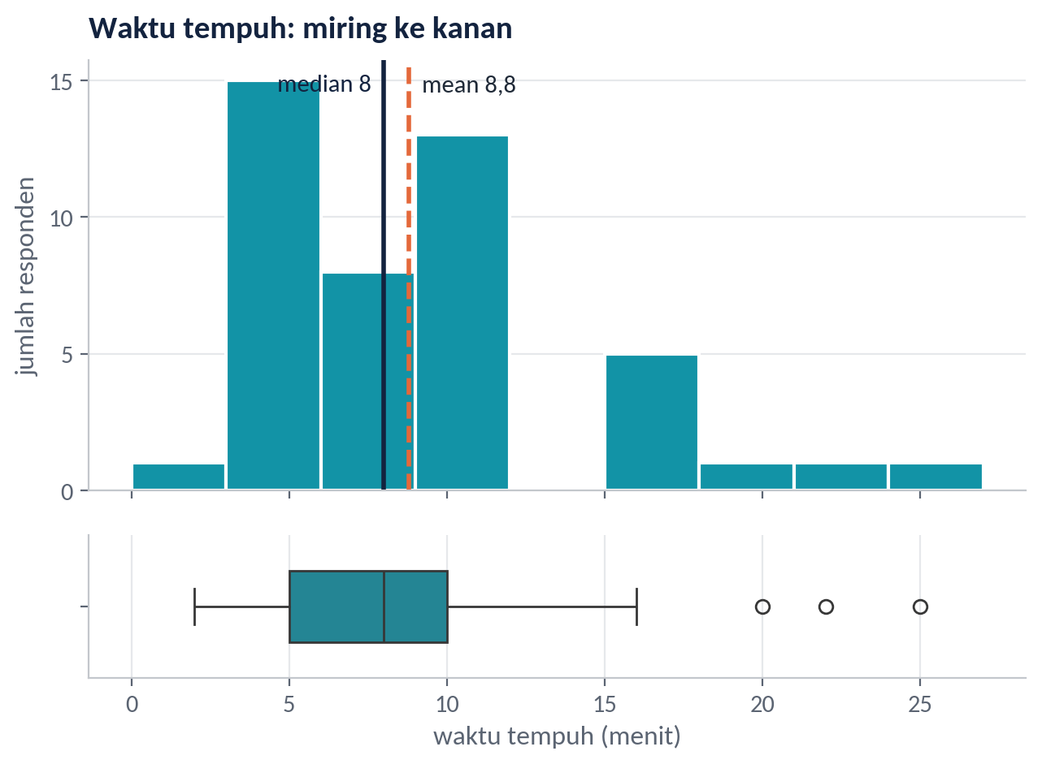
Lihat Bentuknya: Histogram dan Boxplot
Histogram menunjukkan bentuk
Sebagian besar responden tiba dalam 10 menit; ekor memanjang ke kanan hingga 25 menit.
Miring ke kanan
Skewness +1,24. Pada data miring kanan, mean (8,8) tertarik ke atas median (8).
Boxplot merangkum lima angka
Kotak = Q1–Q3, garis = median, kumis = sampai 1,5 × IQR. Titik di luar kumis perlu diperiksa, bukan otomatis salah.
(Data: waktu_tempuh_menit, 45 responden)
Notes:
Tekankan: angka ringkasan menyembunyikan bentuk; selalu lihat datanya. Tiga titik di luar kumis (20, 22, 25 menit) adalah pengendara motor dengan jarak 7-10 km - sah tetapi jarang. Ini pengantar ke diskusi outlier pekan depan.

Slide 8
Data Kategorikal: Frekuensi dan Proporsi
Proporsi = jumlah ÷ total
34 ÷ 45 = 75,6% memilih AI sebagai platform belajar utama.
Modus
Kategori terbanyak: ChatGPT atau AI lainnya.
Waspada kategori kecil
YouTube dan Website/Blog masing-masing 1 orang. Persentase dari n kecil tidak stabil.
(Batang diurutkan dari yang terbanyak agar peringkat langsung terbaca)
Notes:
Untuk data nominal dan ordinal, ringkasan utamanya adalah frekuensi dan proporsi. Untuk ordinal, tambahkan median kategori: frekuensi_pakai_ai -> 'Sering'; tingkat_ketertarikan -> median 4, modus 3.

Slide 9

Tabulasi Silang: Dua Variabel Kategorikal
Apakah frekuensi pemakaian AI berbeda antara Semester 3 dan Semester 5?
Semester | Kadang-kadang | Sering | Sangat sering | Total
Semester 3 | 25,0% (6) | 62,5% (15) | 12,5% (3) | 100% (24)
Semester 5 | 14,3% (3) | 38,1% (8) | 47,6% (10) | 100% (21)
Persentase dihitung per baris (normalize="index"): setiap semester berjumlah 100%.
Selalu tulis persentase bersama jumlah mentahnya. “48% mahasiswa Semester 5 sangat sering memakai AI” terdengar besar, padahal itu 10 dari 21 responden. Temuan ini berlaku untuk sampel; belum diuji dan belum tentu berlaku untuk seluruh mahasiswa.
Notes:
Minta mahasiswa membaca tabel dengan kalimat sendiri. Tanyakan: mengapa persentase per baris, bukan per kolom? Jawaban: kita ingin membandingkan komposisi di dalam setiap semester. Dugaan penjelasan (mahasiswa semester 5 lebih terbiasa/tugas lebih berat) adalah DUGAAN, bukan temuan.

Slide 10
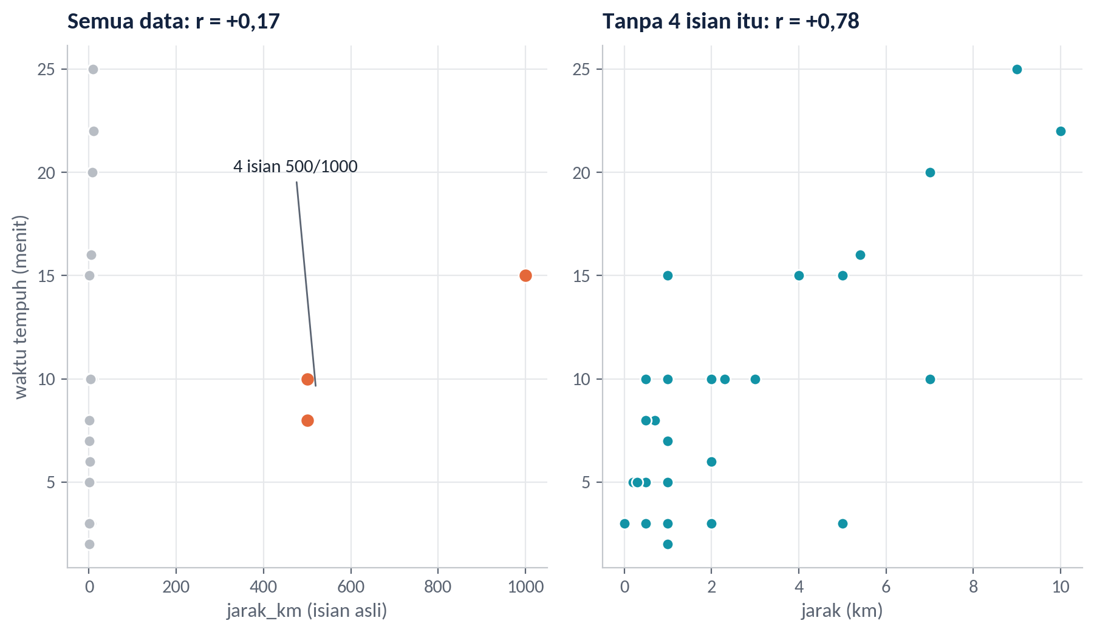
Korelasi: Satu Angka yang Mudah Menipu
Pearson peka nilai ekstrem
Empat isian mengubah r dari +0,78 menjadi +0,17. Hubungan yang jelas seolah lenyap.
Spearman lebih tahan
Berbasis peringkat: +0,63 (semua data) dan +0,61 (tanpa empat isian) — hampir tidak berubah.
Gambar dulu, hitung kemudian
Scatter plot memperlihatkan bentuk hubungan dan nilai janggal yang disembunyikan satu angka.
(Data: jarak_km dan waktu_tempuh_menit; korelasi dihitung pada notebook demo)
Notes:
Korelasi Pearson mengukur kekuatan hubungan LINEAR; Spearman mengukur hubungan MONOTON berbasis peringkat. Rentang -1 sampai +1; 0 berarti tidak ada hubungan linear/monoton - bukan berarti tidak ada hubungan sama sekali.

Slide 11




Korelasi Bukan Kausalitas
Jika dua variabel bergerak bersama, selalu ada setidaknya tiga penjelasan lain selain “A menyebabkan B”.
Kebetulan
Variabel ketiga
Arah terbalik
Sampel kecil mudah menghasilkan pola semu. Dengan 45 responden, selisih beberapa orang sudah mengubah korelasi.
Jarak dan waktu tempuh sama-sama dipengaruhi moda transportasi. Variabel pengganggu dapat menciptakan atau menyembunyikan hubungan.
Misal mahasiswa yang sering ke perpustakaan ber-IPK tinggi: perpustakaan menaikkan IPK — atau mahasiswa ber-IPK tinggi memang lebih suka ke perpustakaan?
Survei sekali waktu hanya dapat menunjukkan asosiasi. Gunakan kata “berkaitan dengan” atau “cenderung”, bukan “menyebabkan”, “membuat”, atau “berpengaruh terhadap”.
Notes:
Indikator RPS secara eksplisit menyebut 'tanpa klaim kausal yang berlebihan'. Latih mahasiswa mengganti kata kerja kausal dengan kata asosiasi. Kausalitas membutuhkan desain khusus (eksperimen atau metode kuasi-eksperimen) yang di luar cakupan mata kuliah ini.

Slide 12
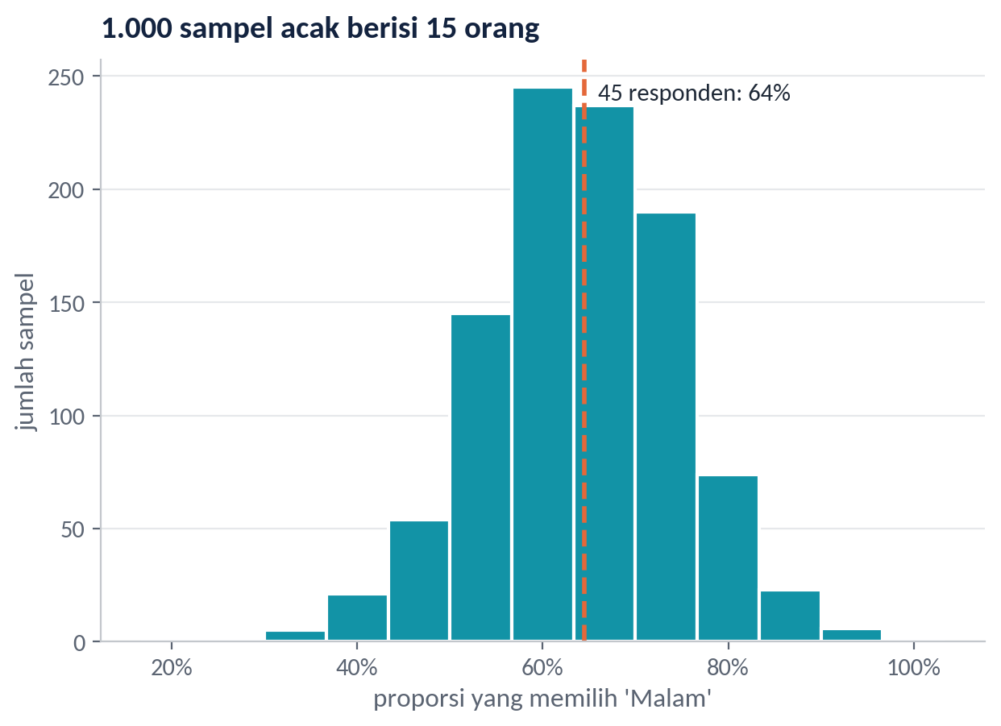
Sampling: Seberapa Stabil Angka Kita?
Populasi vs sampel
Populasi = semua yang ingin kita ketahui. Sampel = yang benar-benar kita amati (45 responden).
Sampel berbeda, angka berbeda
Dari 1.000 sampel acak berisi 15 orang, proporsi “Malam” berkisar 47%–80% (90% hasil simulasi).
Survei kita bukan sampel acak
Yang mengisi adalah yang bersedia mengisi (self-selection). Ketidakpastian sebenarnya lebih besar dan arahnya tidak diketahui.
(Simulasi: 45 responden diperlakukan sebagai populasi kecil, diambil 15 orang tanpa pengembalian, diulang 1.000 kali)
Notes:
Simulasi ini hanya ilustrasi variabilitas sampling. Makin kecil sampel, makin lebar goyangannya. Pesan utama: kalimat kita harus dibatasi pada 'responden survei ini'. Kaitkan dengan sampling bias di Pertemuan 2.

Slide 13


Interpretasi: Lemah vs Jujur
Lemah
Jujur
“Mahasiswa rata-rata tinggal 57,5 km dari kampus, dan mayoritas mahasiswa belajar malam karena jadwal kuliah padat.”
“Pada 45 responden survei, median waktu tempuh 8 menit (IQR 5–10 menit). Sebanyak 29 responden (64%) memilih malam sebagai waktu belajar favorit. Angka ini belum tentu mewakili seluruh mahasiswa.”
Mean dipakai pada data bernilai ekstrem
Digeneralisasi ke “mahasiswa” secara umum
Klaim sebab tanpa bukti (“karena”)
Tidak ada n dan tidak ada sebaran
Ukuran sesuai bentuk data
Ada sebaran dan jumlah mentah
Ada batas interpretasi
Notes:
Pola kalimat: [siapa/berapa] + [ukuran yang tepat] + [sebaran] + [batas]. Minta mahasiswa menemukan empat kesalahan pada versi lemah sebelum ditampilkan.

Slide 14






Enam Kesalahan Umum Statistik Deskriptif
Mean untuk semua
Lupa sebaran
Persen tanpa n
Menghitung rata-rata pada data nominal, ordinal, atau data yang sangat miring.
Melaporkan pusat tanpa IQR/simpangan baku dan tanpa melihat bentuk.
“100% pengguna ojek online” — padahal hanya 1 orang.
Korelasi = sebab
Generalisasi berlebihan
Presisi palsu
Menulis “menyebabkan” dari data survei sekali waktu.
Menyimpulkan “seluruh mahasiswa” dari 45 responden sukarela.
Menulis 57,5222 km. Laporkan secukupnya sesuai ketelitian data.
Notes:
Gunakan sebagai checklist saat mahasiswa menulis interpretasi di notebook. Kesalahan nomor 3 berhubungan langsung dengan data kita: moda 'Ojek online' hanya 1 responden.

Slide 15
Worked Example: Lima Perintah Inti
# 1. ringkasan numerik
df["waktu_tempuh_menit"].describe()
# 2. median dan IQR
s = df["waktu_tempuh_menit"]
s.median(), s.quantile(.75) - s.quantile(.25)
# 3. frekuensi dan proporsi
df["platform_belajar"].value_counts(normalize=True)
# 4. tabulasi silang (persen per baris)
pd.crosstab(df["semester"],
df["frekuensi_pakai_ai"],
normalize="index")
# 5. korelasi peringkat
df["jarak_km"].corr(df["waktu_tempuh_menit"],
method="spearman")
Kerjakan bersama dosen
Notebook demo: bagian 2–6. Jalankan sel demi sel dan baca keluarannya.
Tulis interpretasi
Setiap keluaran diikuti satu kalimat: ukuran, sebaran, batas.
Unggah data sendiri
File Data_Survei_Mahasiswa_Anon_PDS.xlsx dari LMS.
(McKinney, Python for Data Analysis, 2022 · VanderPlas, Python Data Science Handbook, 2023)
Notes:
Worked example (±20 menit dari blok konsep). Dosen menjalankan notebook demo; mahasiswa mengikuti di laptop masing-masing. Berhenti setelah tiap keluaran untuk bertanya 'apa artinya?'.

Slide 16
PRAKTIK BERPASANGAN — PROFIL DATA
30
menit
Tugas berpasangan:
Skenario
Anda diminta menyiapkan satu halaman ringkasan survei untuk Ketua Program Studi. Beliau hanya punya dua menit untuk membacanya.
Bahan
Notebook Latihan_Mandiri_P4 dan file data survei (unduh dari LMS, unggah sendiri ke Colab).
Aturan
Setiap angka harus disertai ukuran sebaran atau jumlah mentah, dan satu kalimat batas interpretasi.
Pertanyaan pemantik
Ukuran pusat mana yang paling jujur untuk kolom ini?
Berapa orang di balik persentase itu?
Kata apa yang menyiratkan sebab-akibat?
Profil usia: lima angka, mean, simpangan baku, histogram, boxplot.
Tabel frekuensi berurutan untuk penggunaan_internet beserta kategori mediannya.
Satu tabulasi silang yang relevan dengan skenario Anda.
Korelasi Spearman frekuensi pakai AI dan tingkat ketertarikan.
Tiga kalimat interpretasi jujur.
Waktu: 30 menit praktik + 10 menit pembahasan dua pasangan.
Notes:
Praktik notebook (30 menit). Berkeliling dan periksa kalimat interpretasi. Untuk pembahasan, tampilkan dua contoh kalimat mahasiswa (satu yang baik, satu yang perlu diperbaiki) tanpa menyebut nama. Hasil yang diharapkan untuk tugas 4: korelasi Spearman frekuensi pakai AI dengan tingkat ketertarikan mendekati nol (rho = -0,00) - bahan diskusi: nol bukan berarti tidak ada pola sama sekali.

Slide 17
Latihan Mandiri — A2 Tahap Pemahaman Data
Yang dikumpulkan
Formatif menuju A2
Notebook Latihan_Mandiri_P4_ProfilData yang sudah dijalankan (Run all).
Tabel skala ukur dan statistik yang sah untuk empat kolom.
Profil usia, penggunaan_internet, dan tingkat_ketertarikan.
Satu tabulasi silang sesuai skenario Pertemuan 3.
Korelasi Spearman + dua penjelasan alternatif.
Lima kalimat interpretasi dan dua hal yang tidak boleh disimpulkan.
Tidak diberi nilai akhir; Anda menerima umpan balik tertulis.
Hasilnya menjadi bagian “Pemahaman data” (25%) dan “Statistik deskriptif” (25%) pada rubrik A2.
A2 (bobot 10%) dinilai pada notebook Pertemuan 5.
Kerjakan sendiri; bila memakai AI, tuliskan untuk bagian apa.
Tenggat: sebelum Pertemuan 5, unggah ke LMS.
(RPS PIF304: A2 tahap pemahaman data; umpan balik formatif)
Notes:
Jelaskan bahwa latihan ini bersifat formatif. Umpan balik diberikan sebelum Pertemuan 5 agar dapat diperbaiki pada notebook A2.

Slide 18
Kesimpulan
Angka yang tepat, sebaran yang terlihat, klaim yang dibatasi.
Interpretasi jujur
Hubungan
Ukuran + sebaran + batas
Bentuk
Crosstab, korelasi ≠ sebab
Pusat & sebaran
Histogram dan boxplot
Skala ukur
Median/IQR atau mean/s.b.
Tentukan statistik yang sah
Notes:
Rangkum lima langkah. Tekankan bahwa urutan ini akan diulang pada setiap dataset baru, termasuk dataset mini-project.

Slide 19
“Pertanyaan Penutup”
“Jika empat nilai dapat mengubah rata-rata dari 2 km menjadi 57 km, apa yang harus kita lakukan terhadap nilai-nilai itu — dan bagaimana mempertanggungjawabkan keputusannya?”
Sampai jumpa di Pertemuan 5: Pembersihan Data.
Notes:
Jembatan ke Pertemuan 5 (S03: memilih prosedur pembersihan data). Minta mahasiswa memikirkan tiga pilihan: hapus, perbaiki, atau biarkan dengan catatan.

